Slide 1
Aplikasi Penjualan Buku Mata Kuliah Pemrograman Berorientasi Objek link github: https://github.com/saputra213/TUGAS_AKHIR_PBO_APP_PENJUALAN_BUKU.git

Slide 2
Hello!
Saya Aji Prima Saputra
NIM 2200018213
Kelas E

Slide 3
Deskripsi Aplikasi
Aplikasi Penjualan Buku adalah solusi inovatif yang memberikan kemudahan dan kenyamanan bagi pengguna yang ingin menjelajahi dan membeli buku secara online. Dengan antarmuka yang ramah pengguna, aplikasi ini didesain dengan tampilan yang simpel dan mudah dipahami, memungkinkan pengguna untuk menjelajahi koleksi buku, dan melakukan pembelian dengan cepat dan mudah.
Desain antarmuka aplikasi ini dirancang untuk memberikan pengalaman pengguna yang intuitif. Saat membuka aplikasi, pengguna langsung diarahkan ke dashboard utama penjualan buku, yang dilengkapi dengan menu utama, yaitu menu pencarian buku menu pembelian buku, menu lihat struk, dan menu untuk melihat data pembelian buku
Aplikasi sederhana ini diciptakan dengan tujuan memberikan kemudahan bagi pengguna dalam mencari dan membeli buku tanpa harus berkunjung langsung ke toko fisik. Dengan adanya aplikasi ini, diharapkan proses pembelian buku menjadi lebih cepat dan instan, meningkatkan kenyamanan serta memberikan pengalaman berbelanja buku yang efisien.

Slide 4
Fitur-Fitur Aplikasi
Registrasi (Buat Akun)
Login
Telusuri Buku
Beli Buku
Lihat Riwayat Struk Pembelian
Lihat Data Pembelian Buku
Keluar

Slide 5
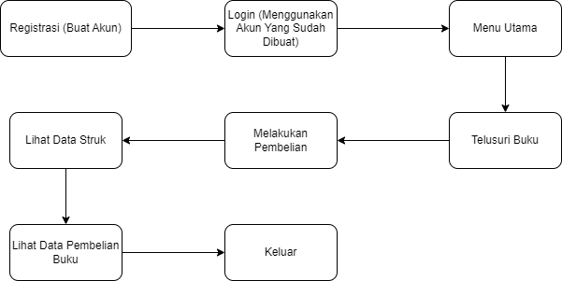
Alur Kerja

Slide 6
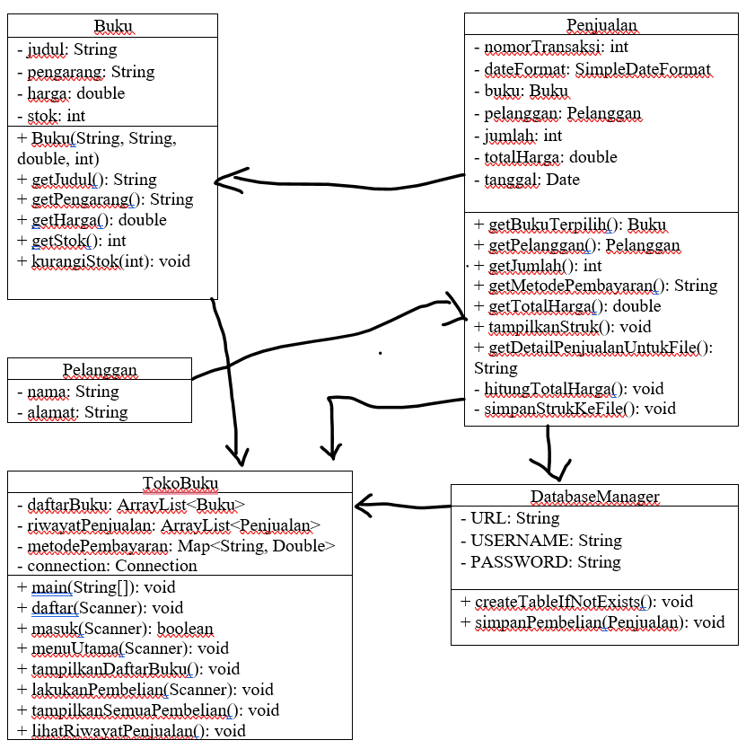
Diagram Class

Slide 7
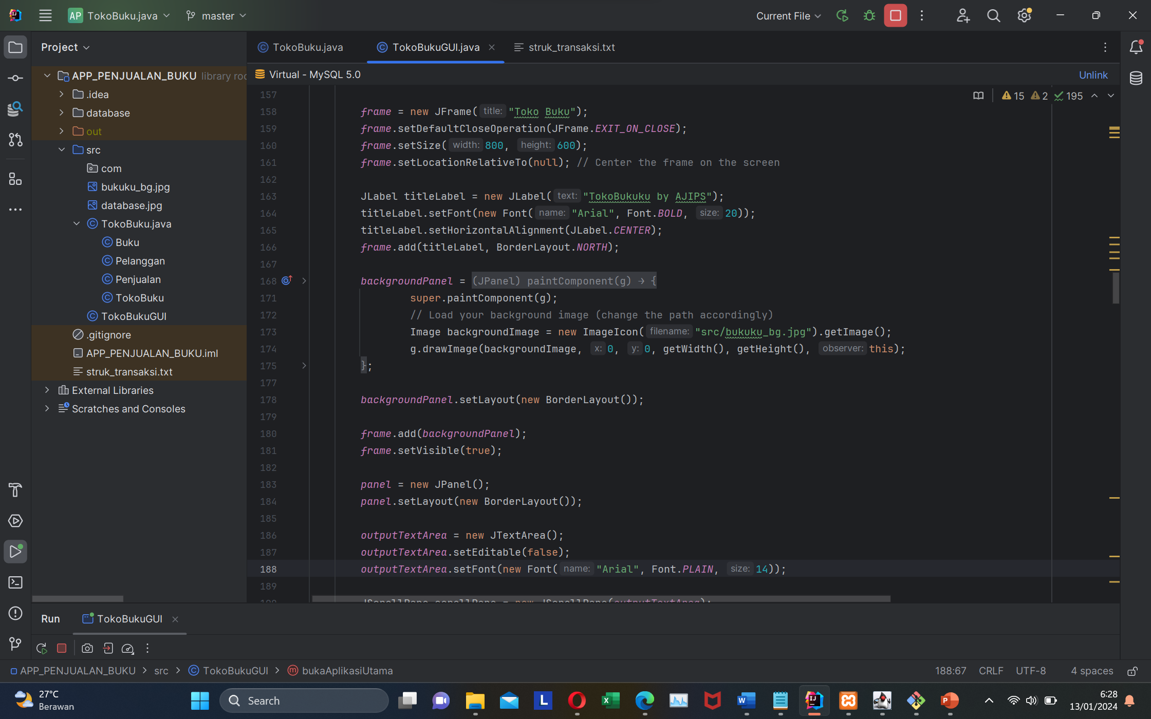
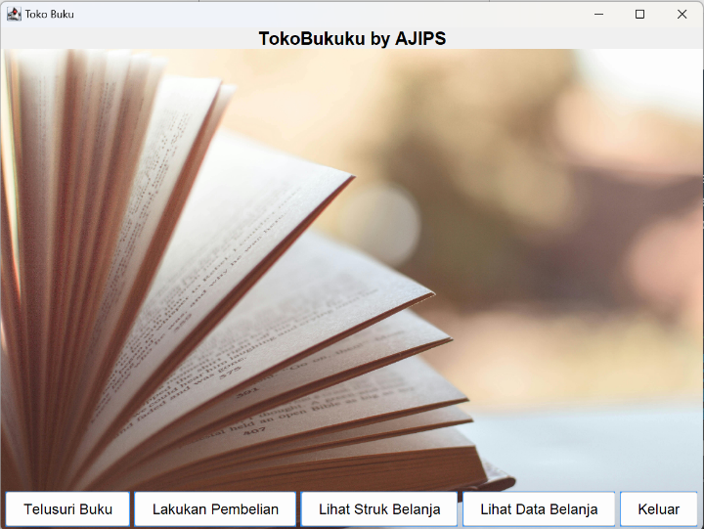
Rancang Antar Muka
Proses rancang Gui di samping merupakan Sebagian dari program yang ada. Rancang gui tersebut menggunakan beberapa implementasi dari panel yang tersedia di gui di antarnya, menggunakan title, label, text area, text panel, dan button, dll
Rancangan antarmukan di kiri menggunakan implementasi dari Gui dengan desain simple yang terdiri dari fitur telusuri buku, lakukan pembelian, lihat struk belanja, lihat data belanja, dan keluar. Rancangan tersebut di lengkapi JTextArea (`outputTextArea`) untuk menampilkan informasi, JScrollPane untuk JTextArea, JButton untuk berbagai tindakan seperti menjelajahi buku, melakukan pembelian, melihat riwayat pembelian, melihat data pembelian, dan keluar dari aplikasi.

Slide 8
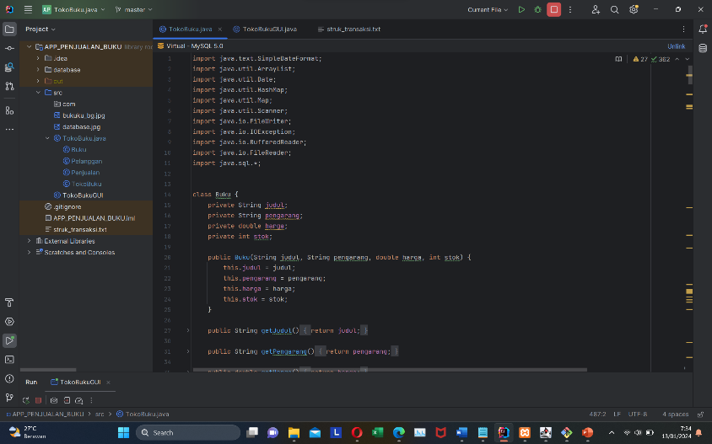
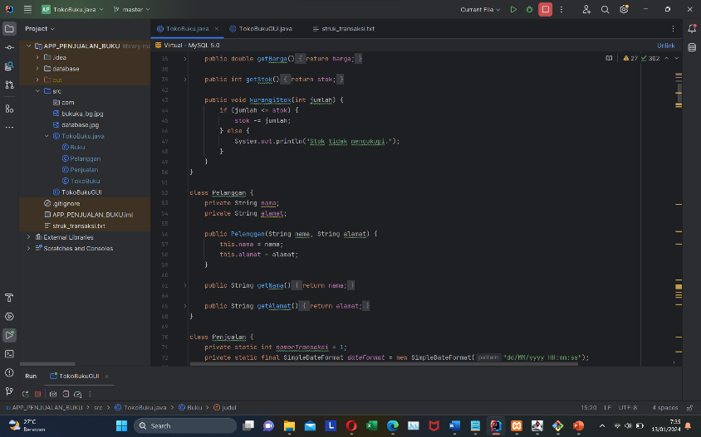
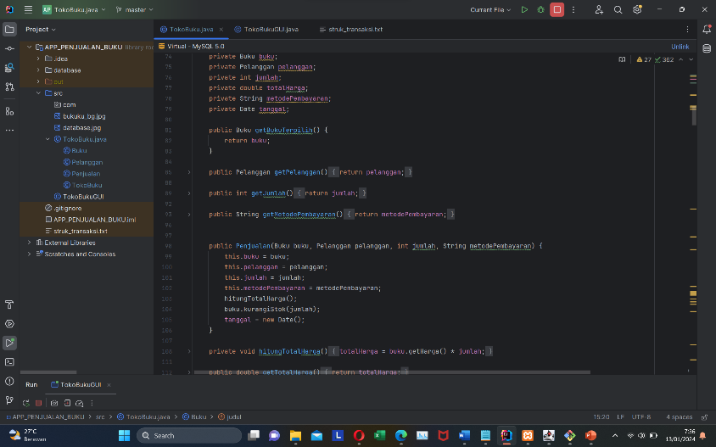
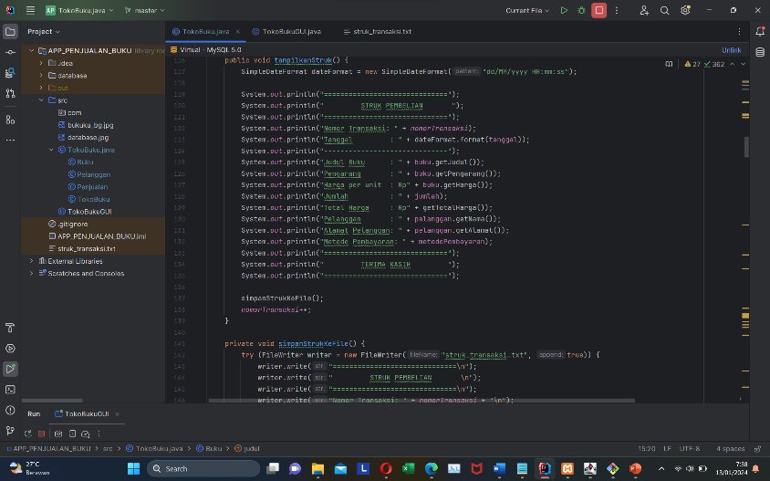
Screnshoot Coding di IDE

Slide 9
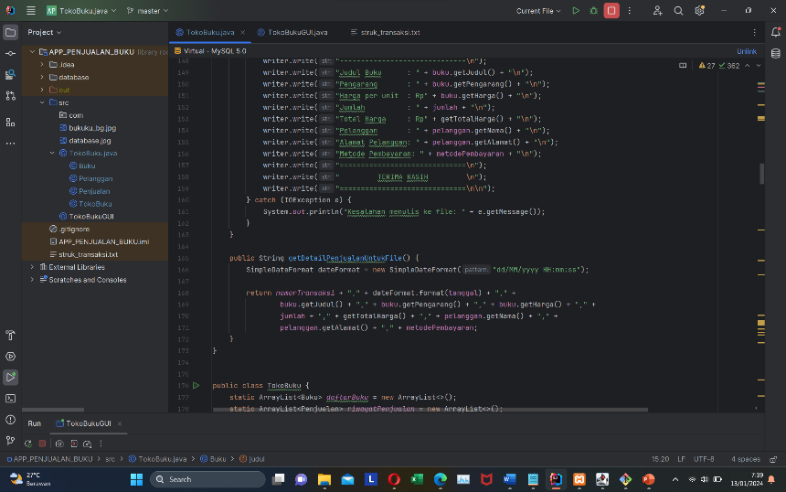
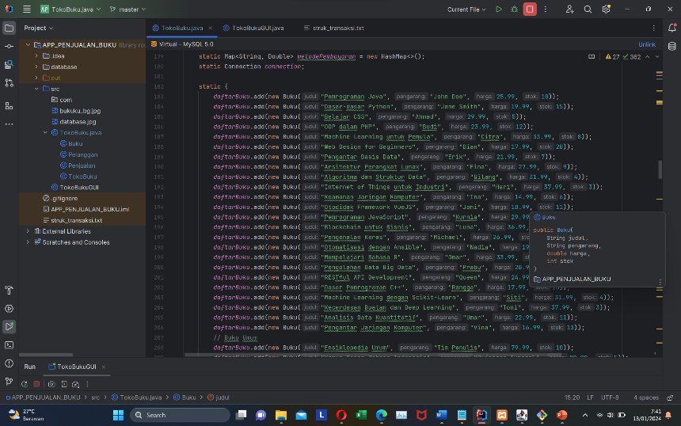
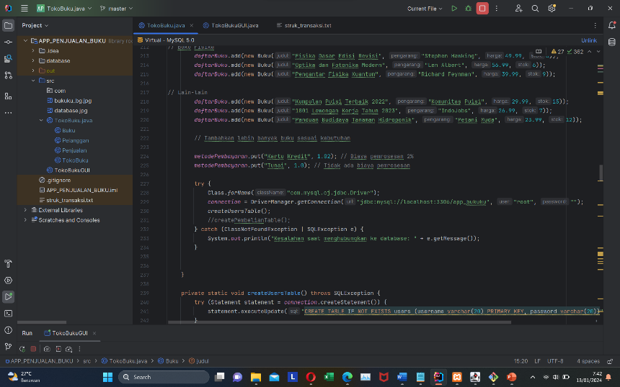
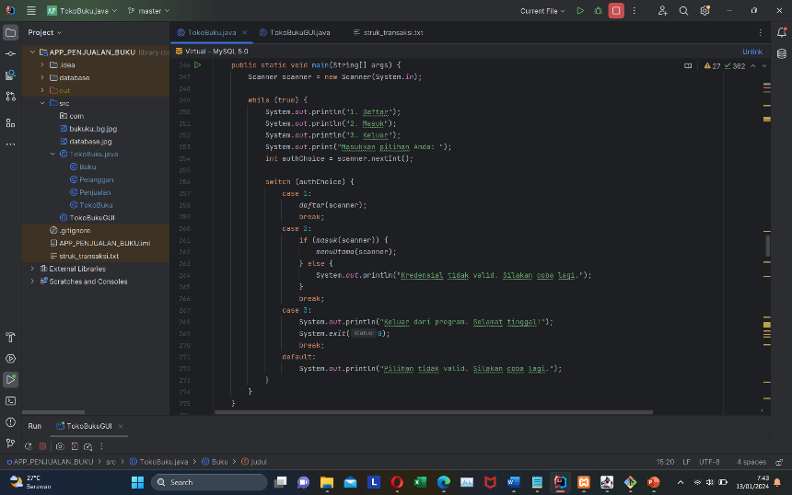
Lanjutan…

Slide 10
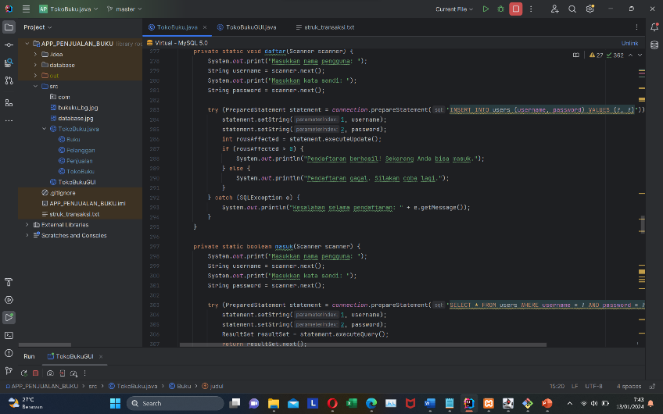
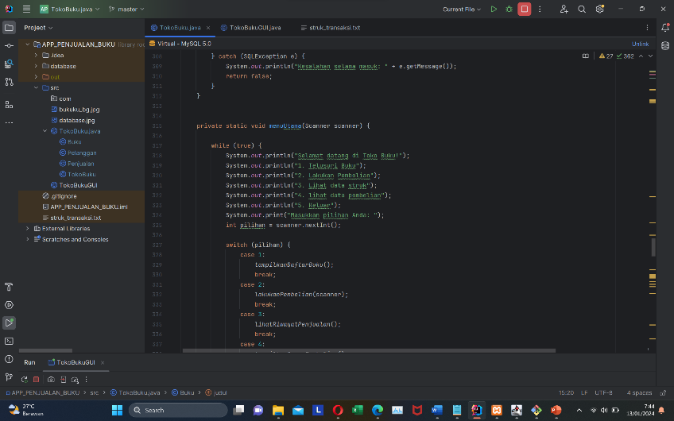
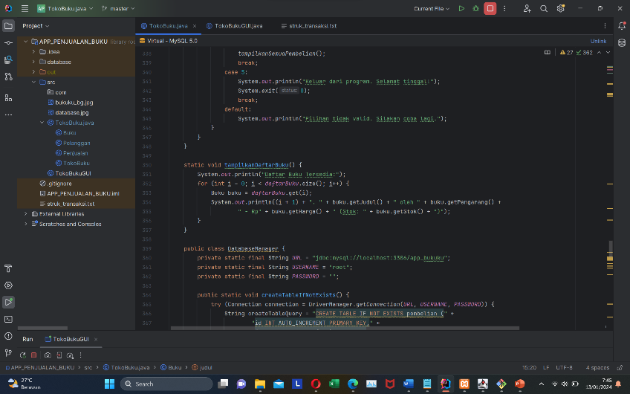
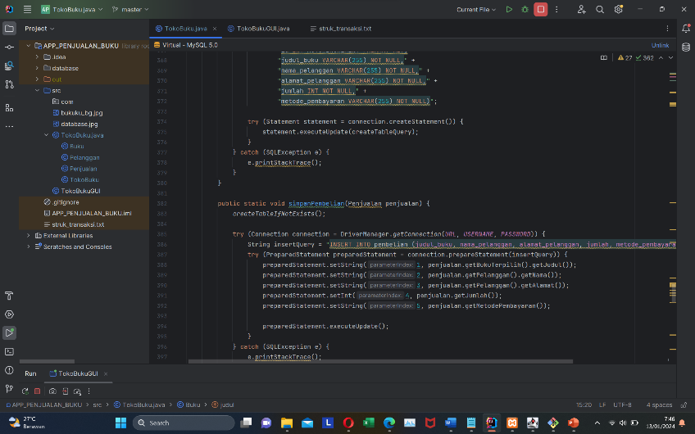
Lanjutan…

Slide 11
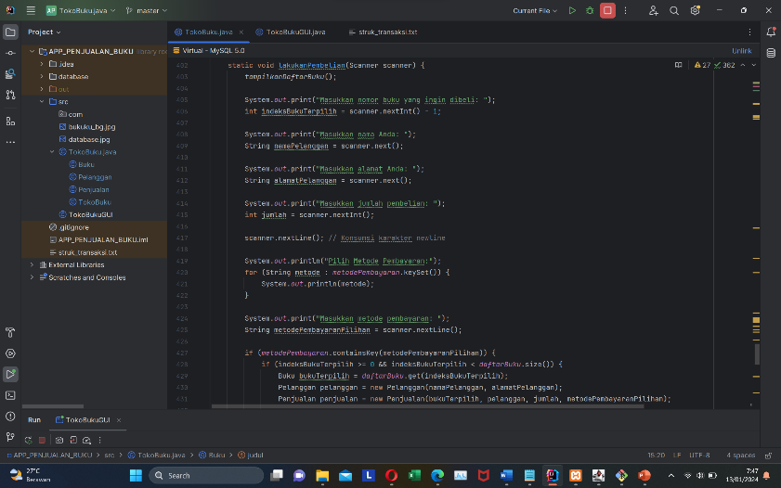
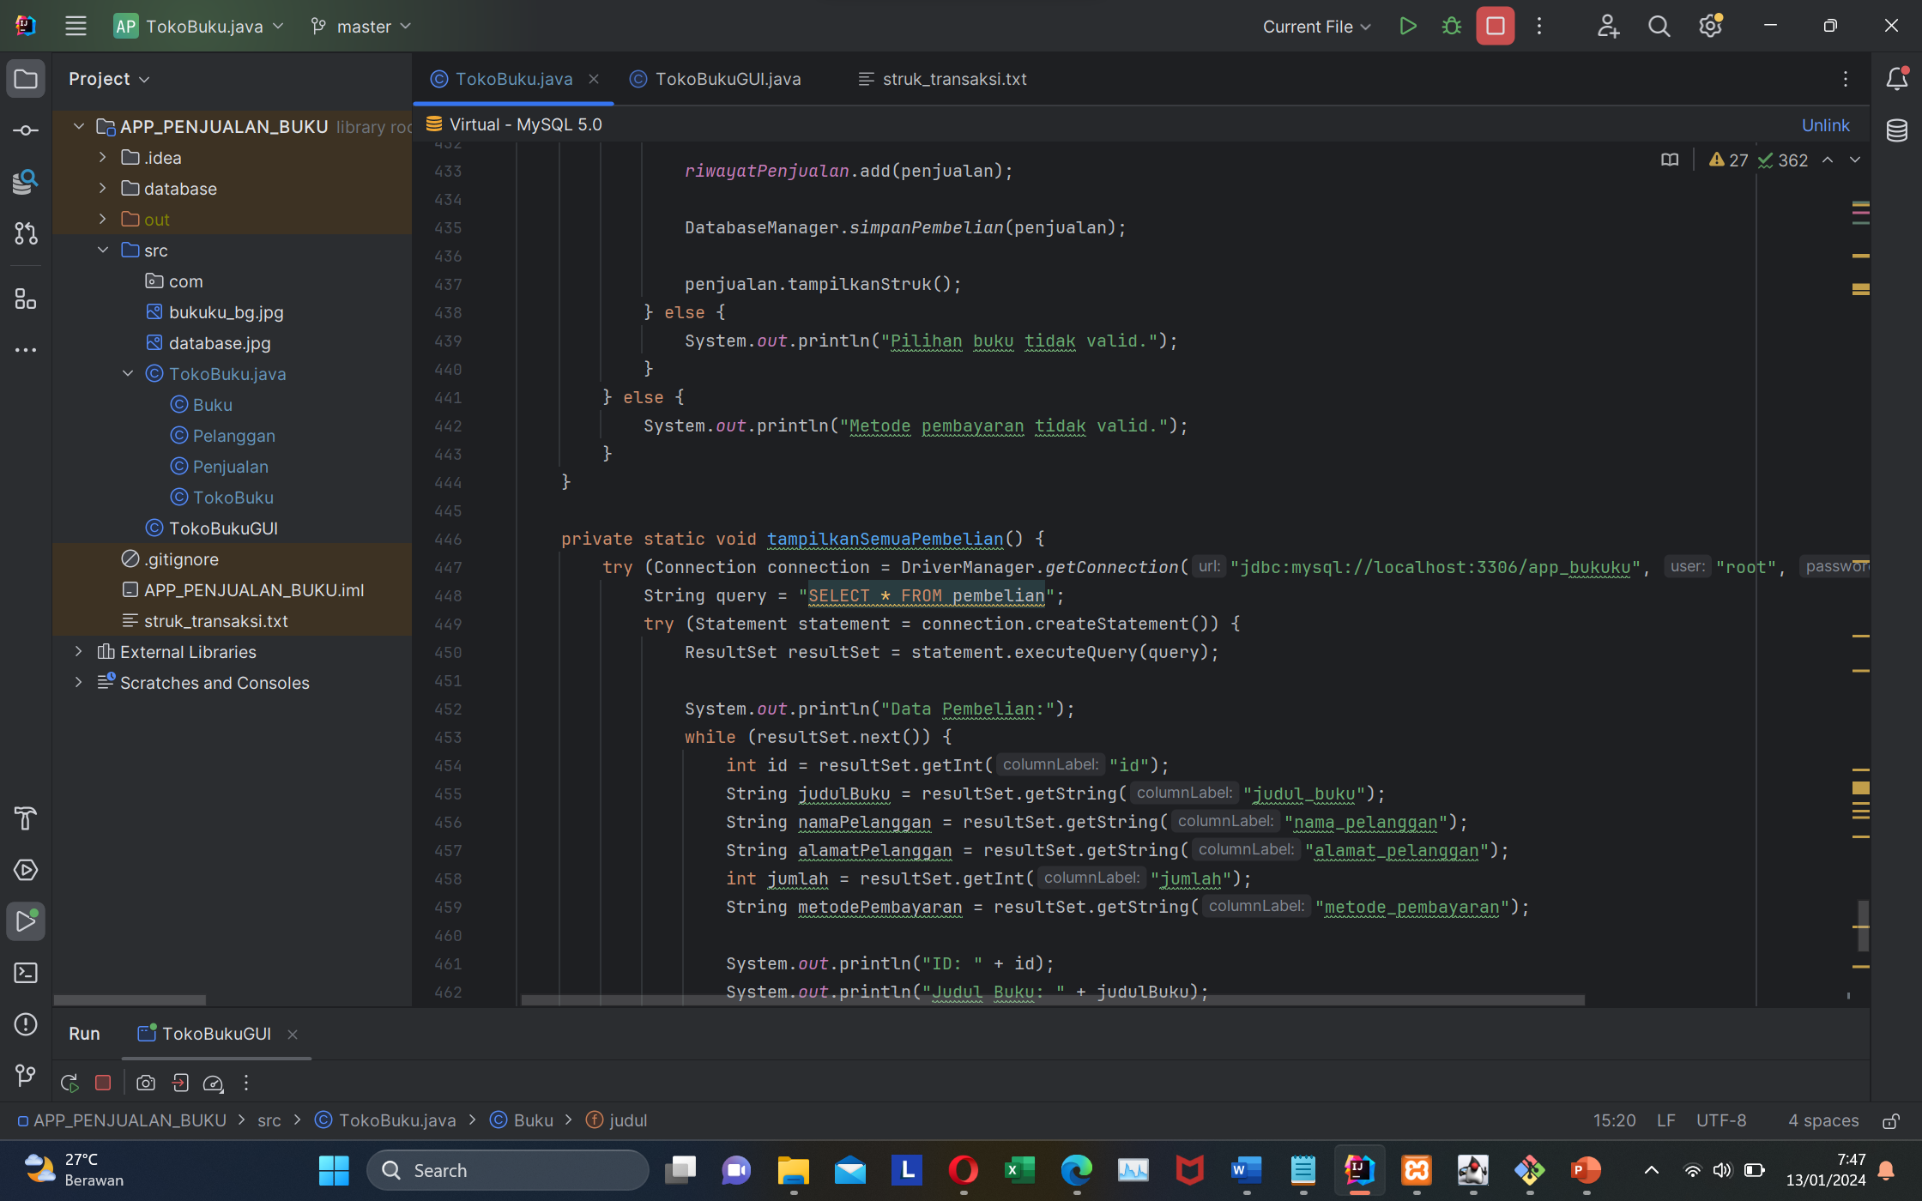
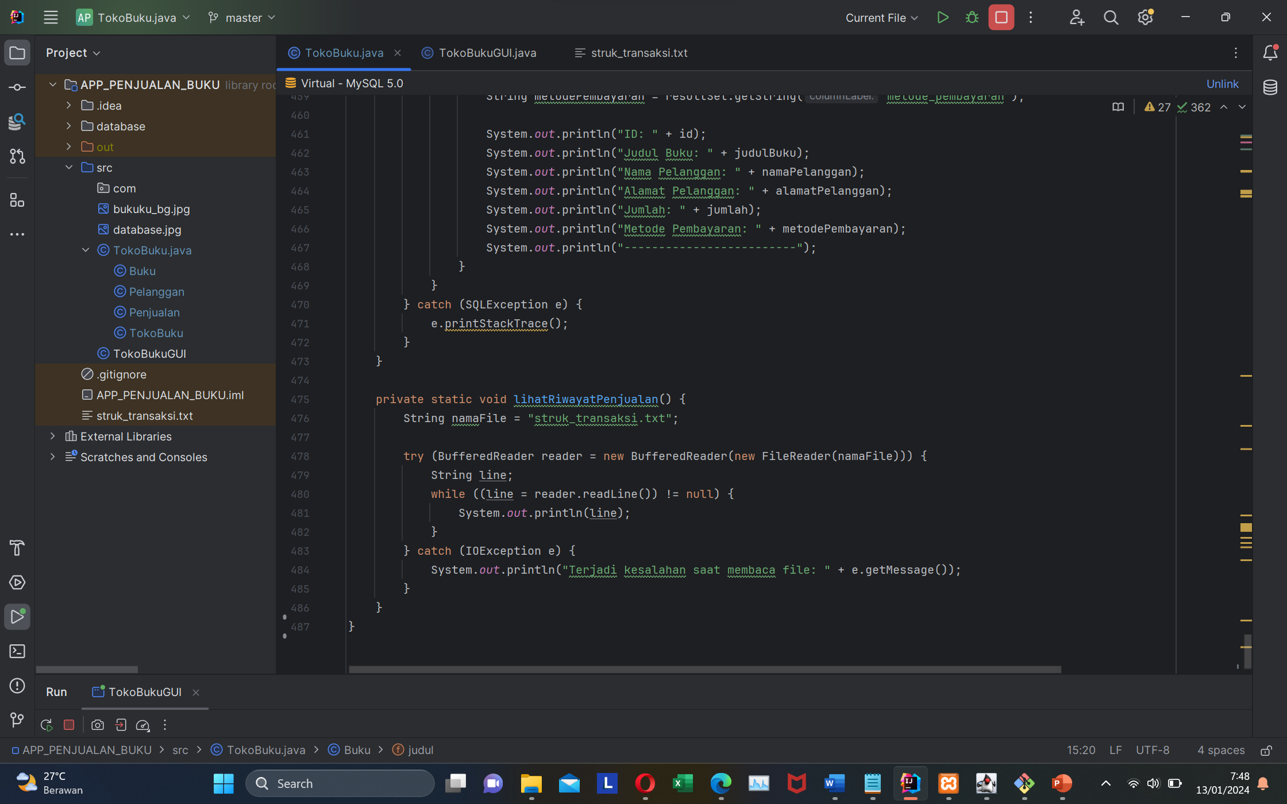
Lanjutan…

Slide 12
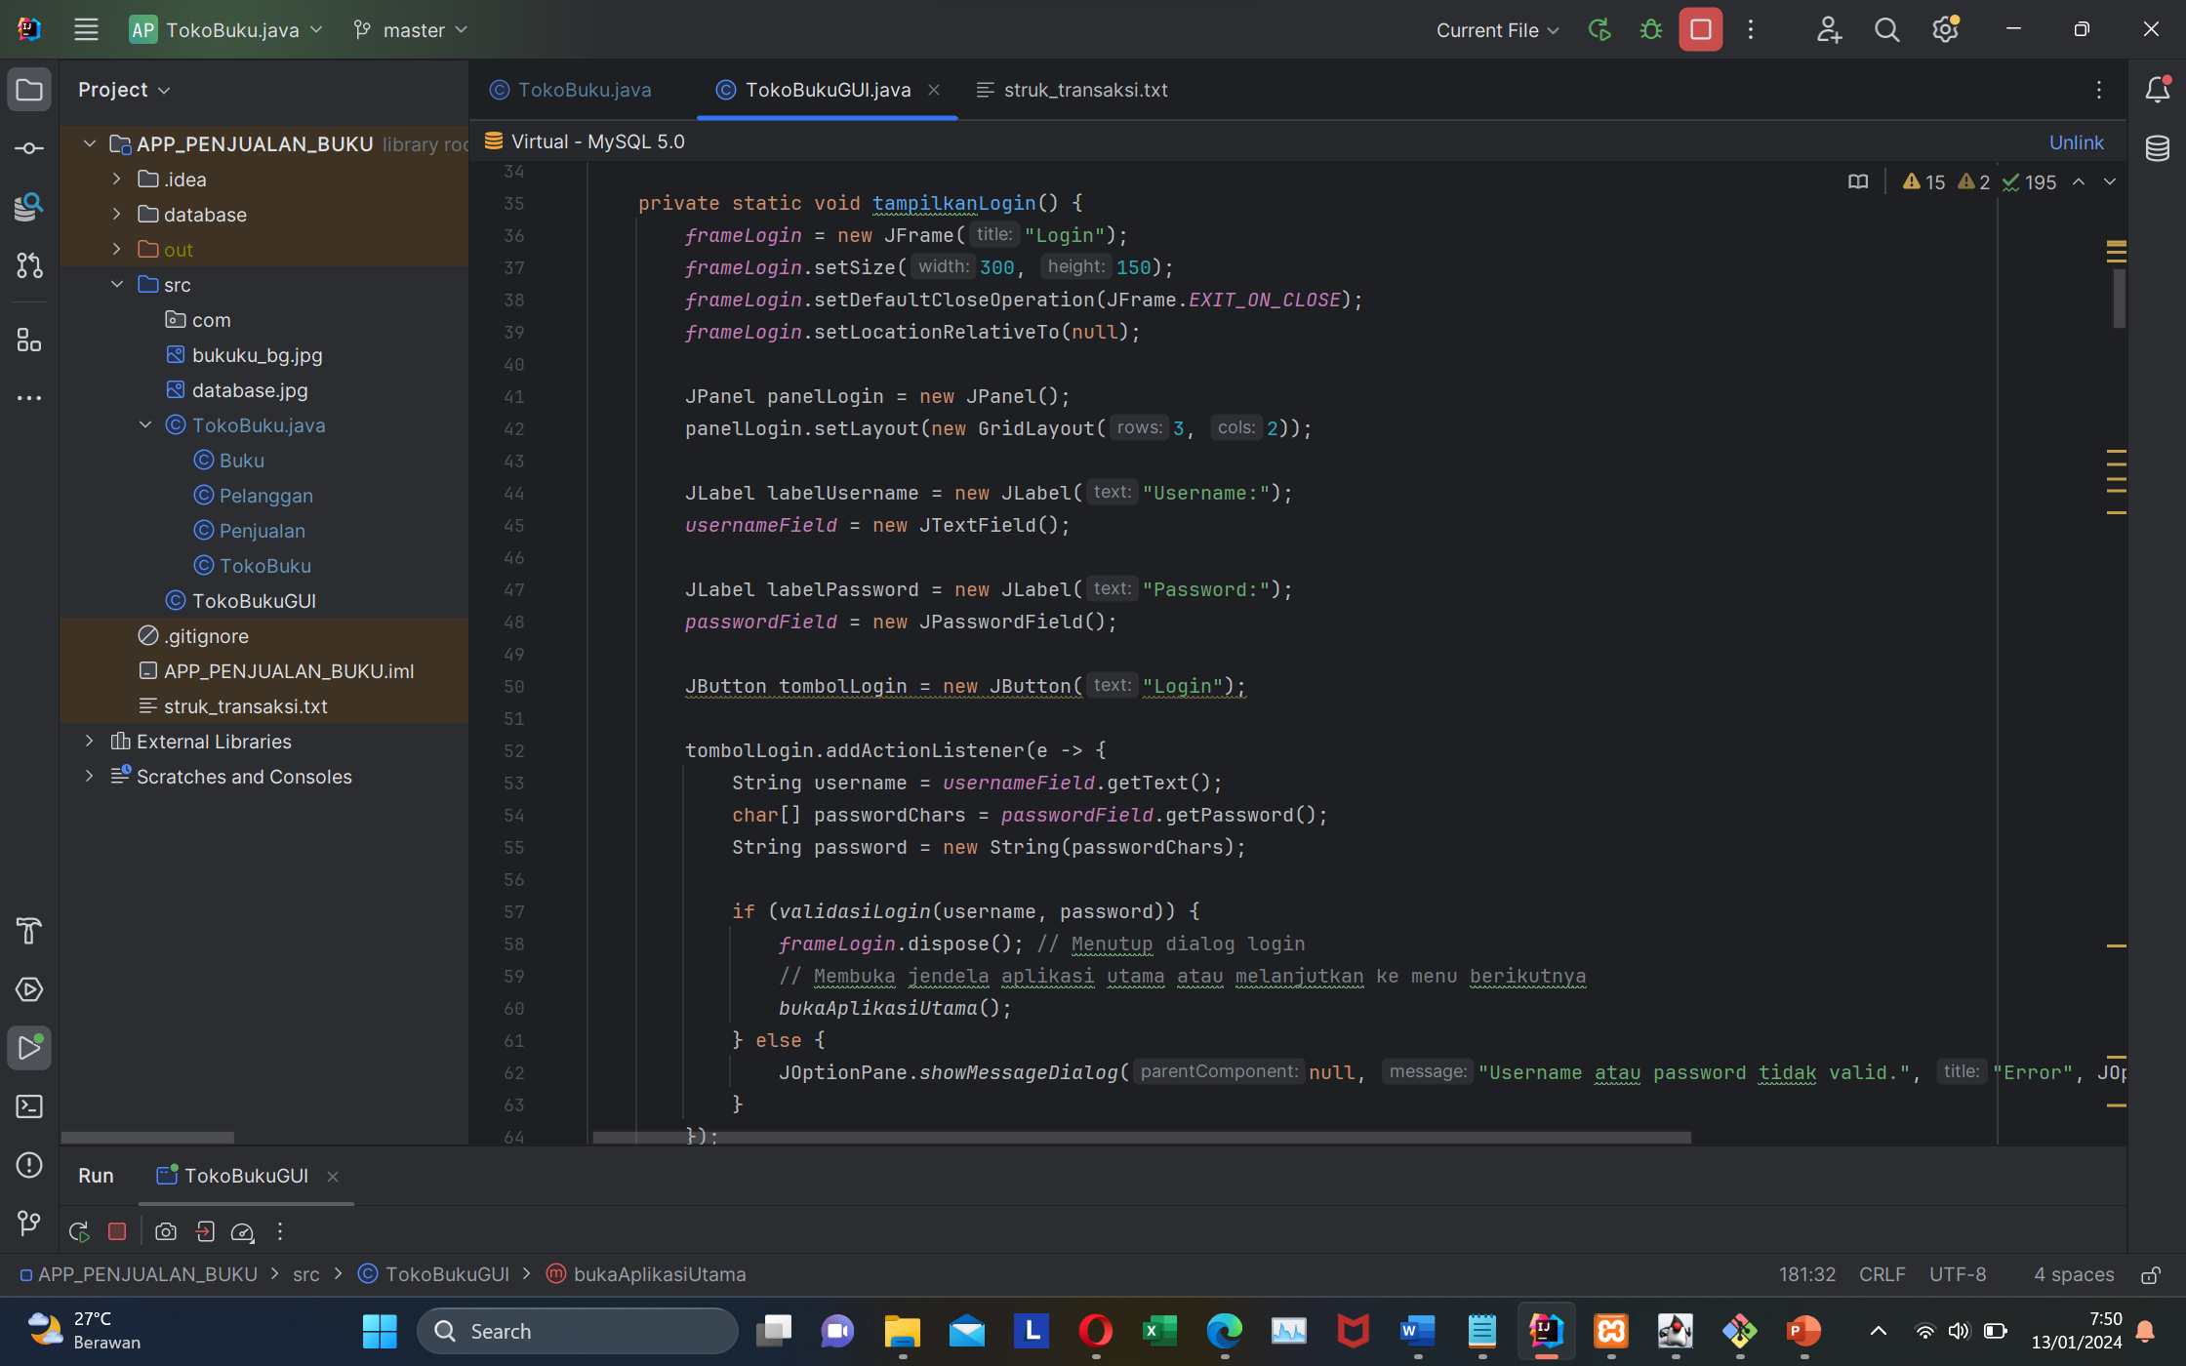
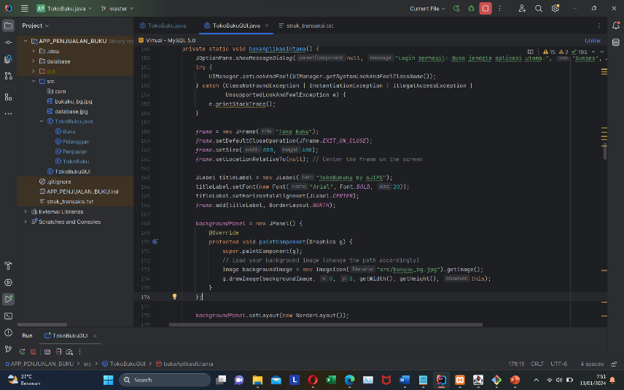
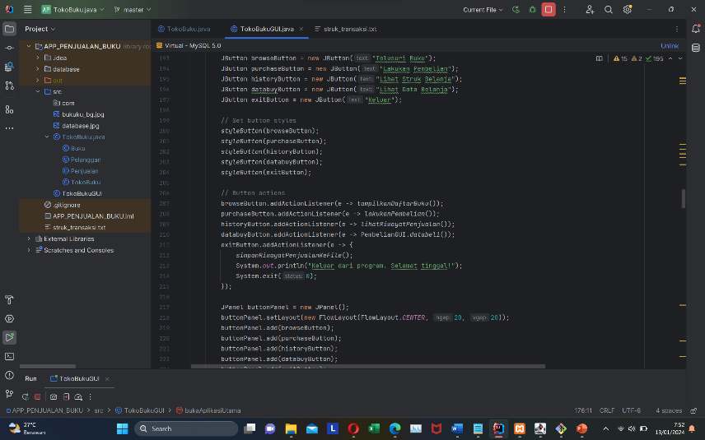
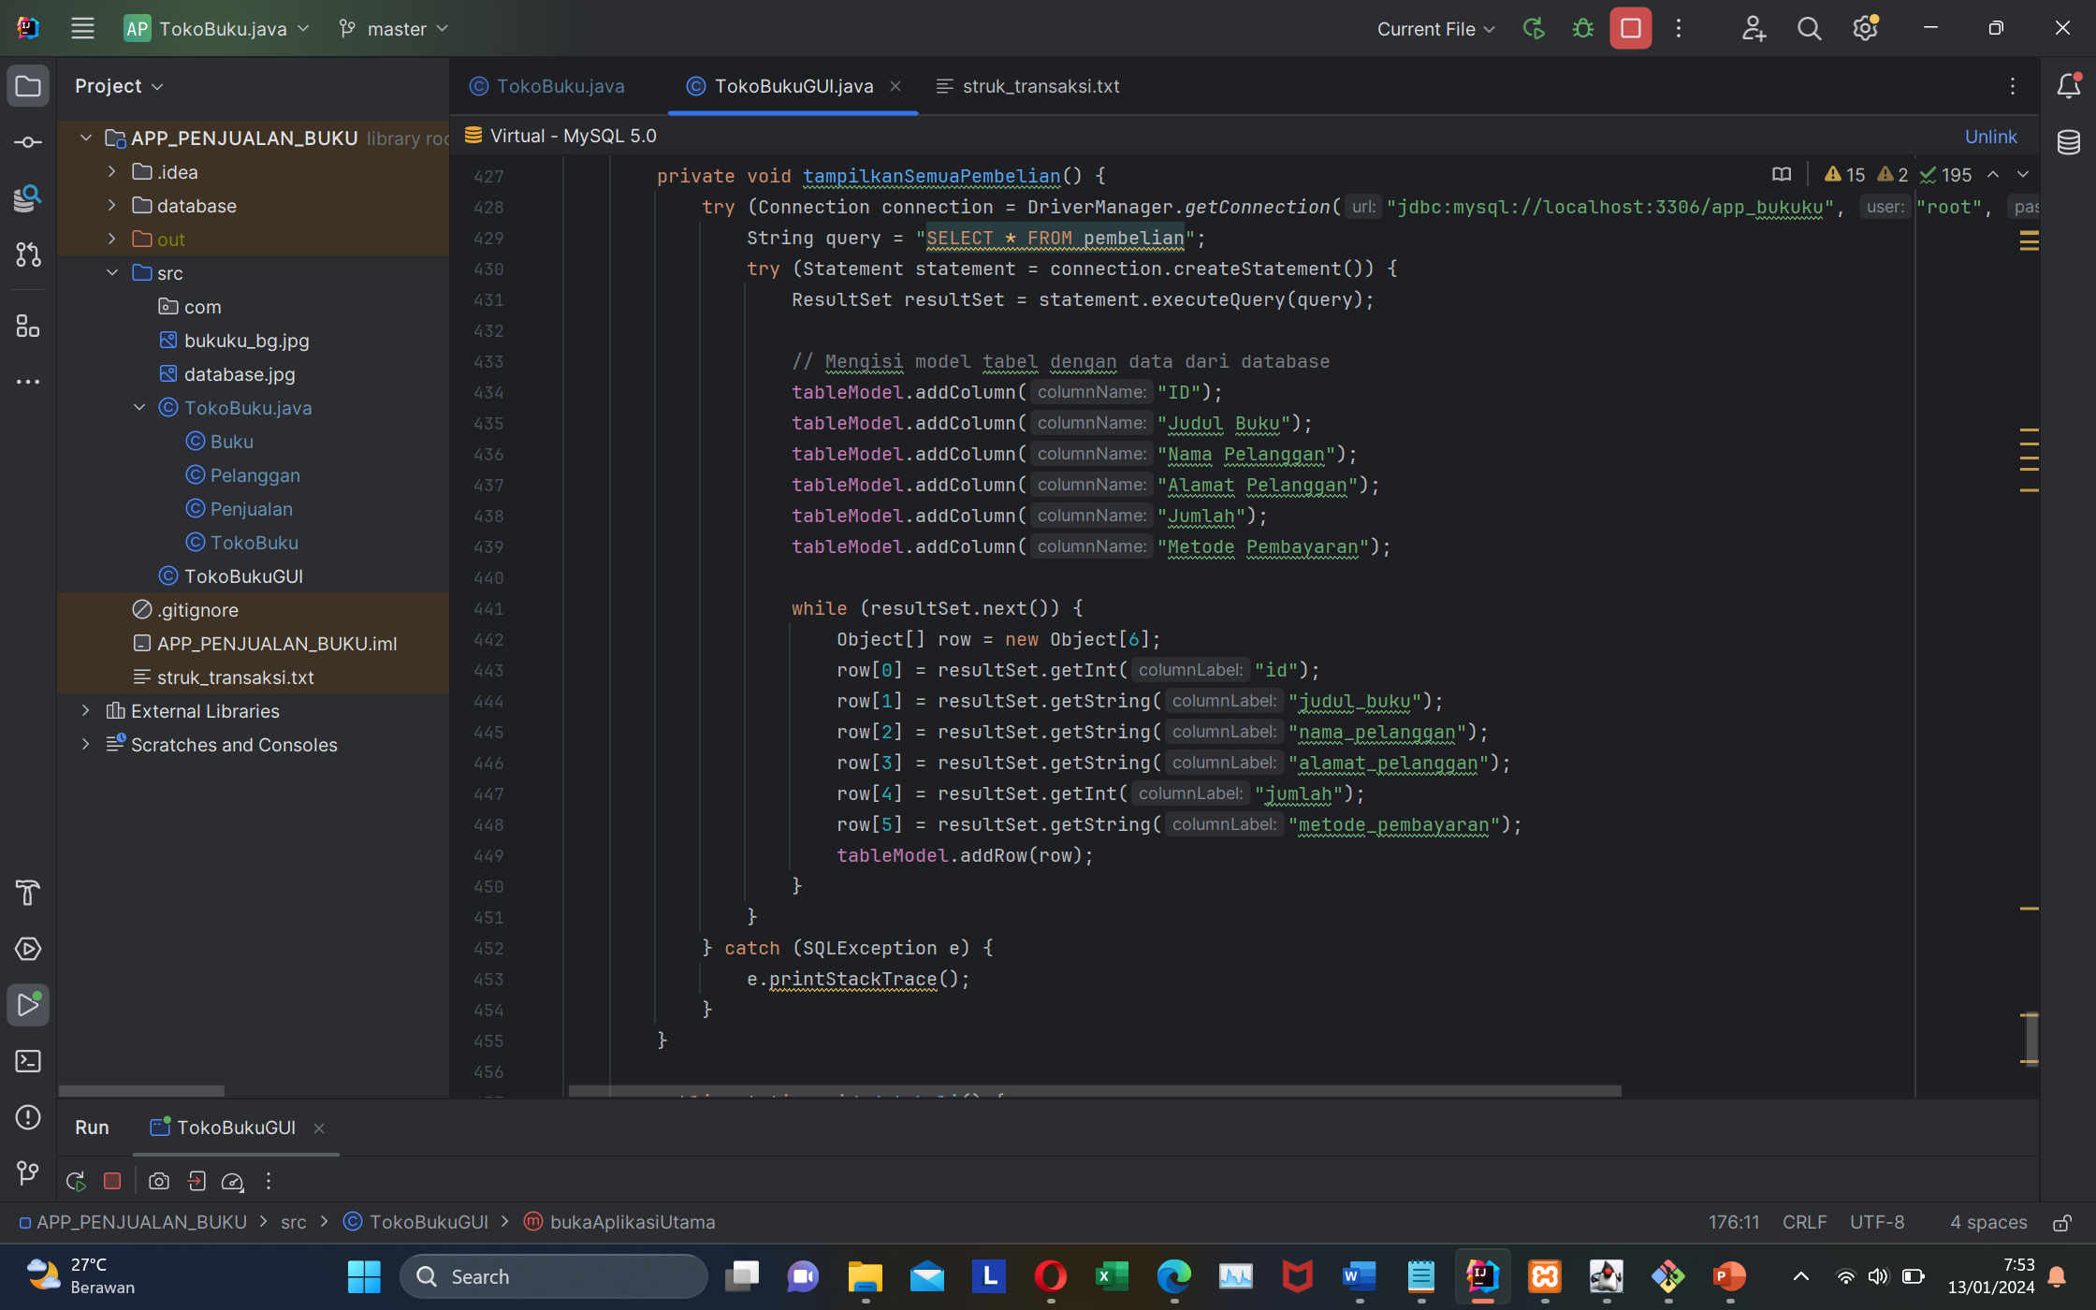
Lanjutan…

Slide 13
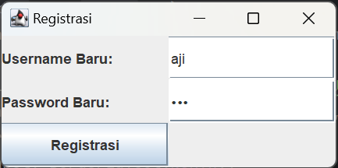
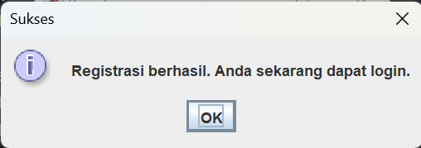
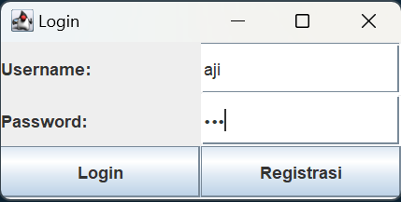
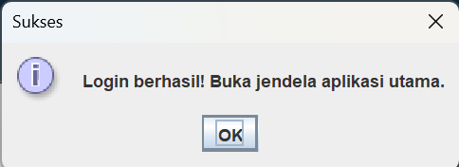
Screenshot Tampilan Luaran Program
Gambar disamping adalah tampilan menu registrasi
Gambar disamping adalah tampilan setelah kita berhasil registrasi
Gambar disamping adalah tampilan menu login
Gambar disamping adalah tampilan setelah kita berhasil login

Slide 14

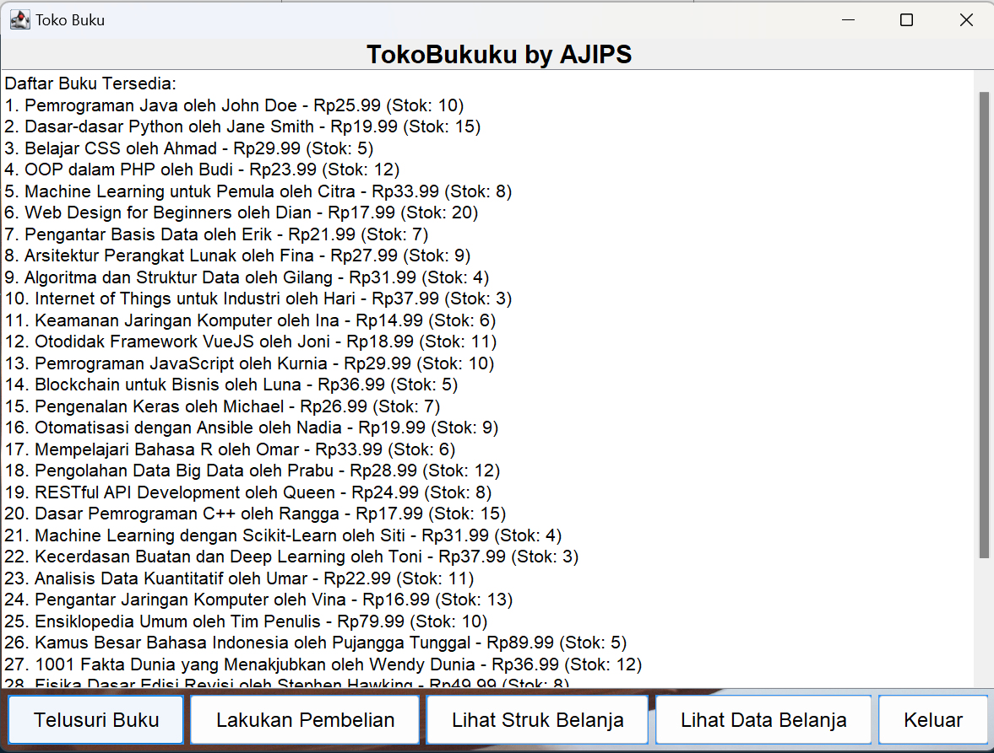
Screenshot Tampilan Luaran Program
Gambar disamping adalah tampilan menu utama
Gambar disamping adalah tampilan menu Telusuri Buku yang menampilkan daftar buku yang dijual

Slide 15
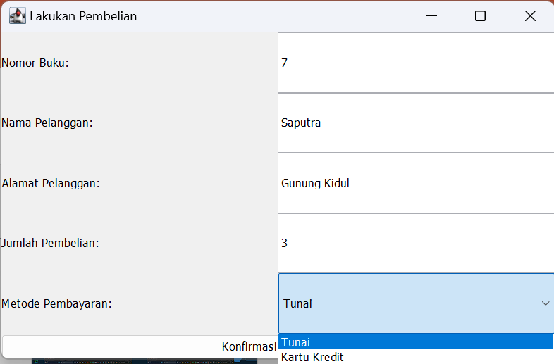
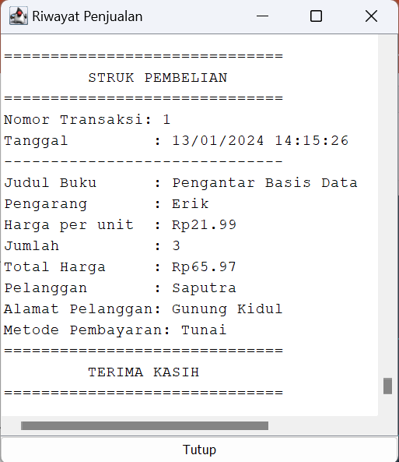
Screenshot Tampilan Luaran Program
Gambar disamping adalah tampilan menu Pembelian. Di dalam menu ini terdapat inputan seperti nomor buku yang akan dibeli, nama pelanggan, Alamat pelanggan, jumlah pembelian, dan metode pembayaran. Di dalam metode pembayaran ada metode tunai dan kartu kredit. Jika kita menggunakan kartu kredit maka akan dikenakan biaya sebesar 2%
Gambar disamping adalah tampilan menu Lihat Struk Belanja

Slide 16
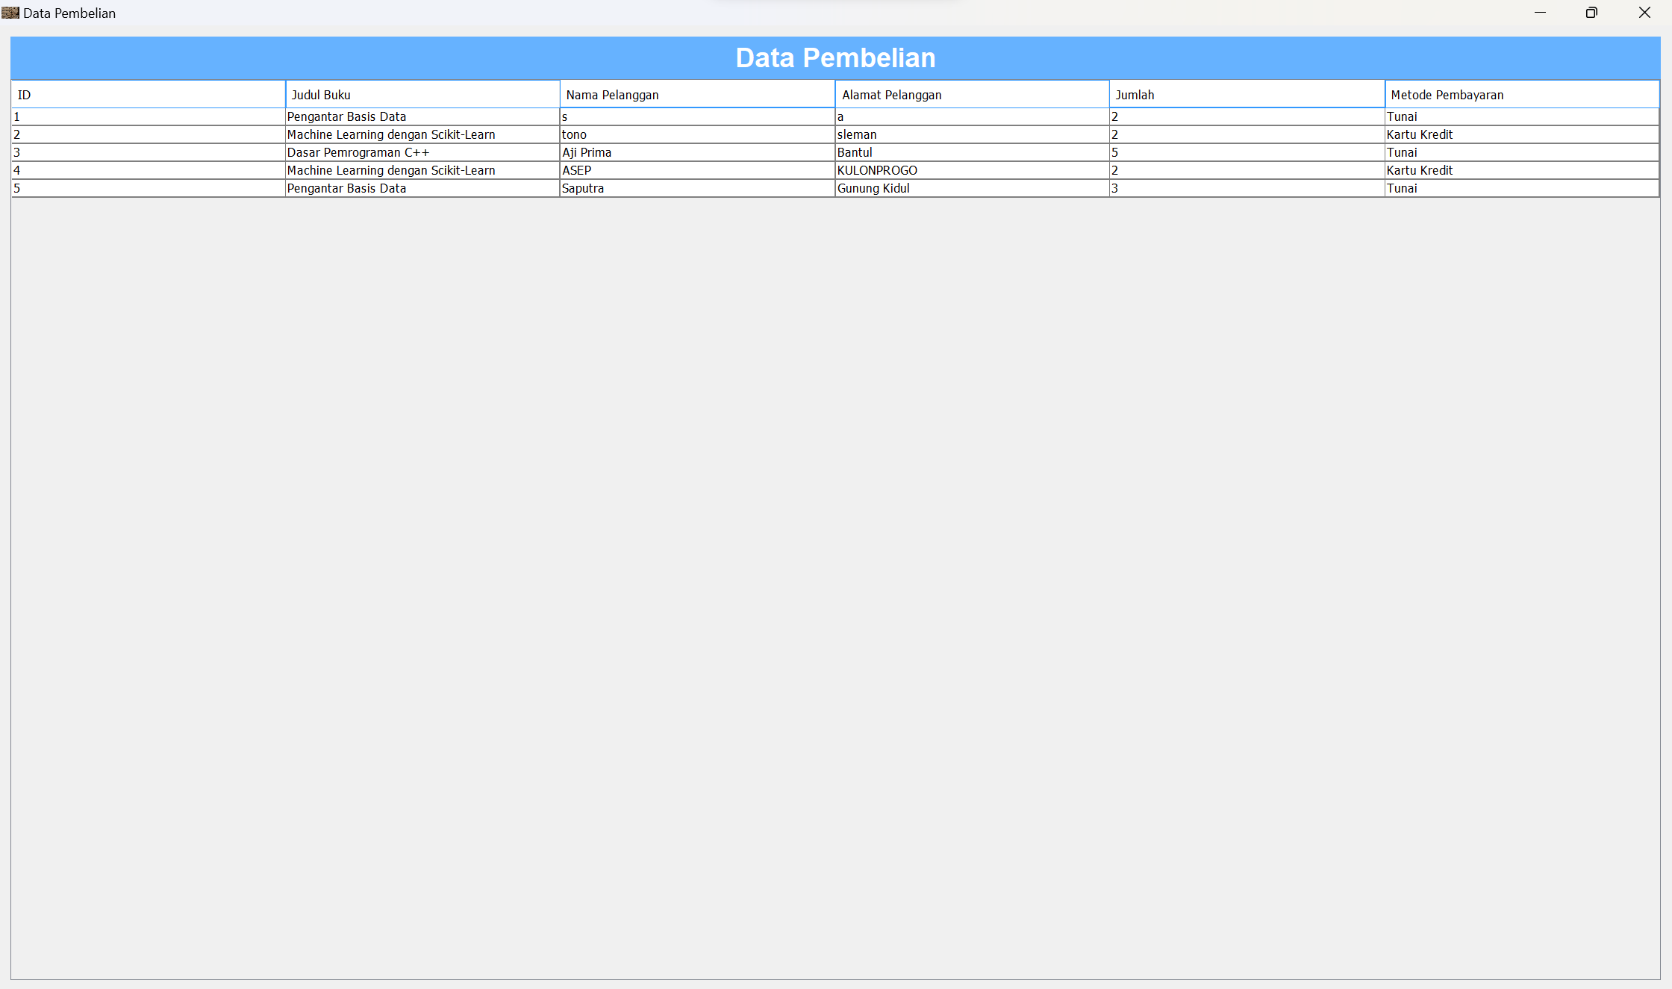
Screenshot Tampilan Luaran Program
Gambar dibawah ini adalah tampilan menu Lihat Data Belanja yang menampilkan buku yang sudah pernah dibeli

Slide 17
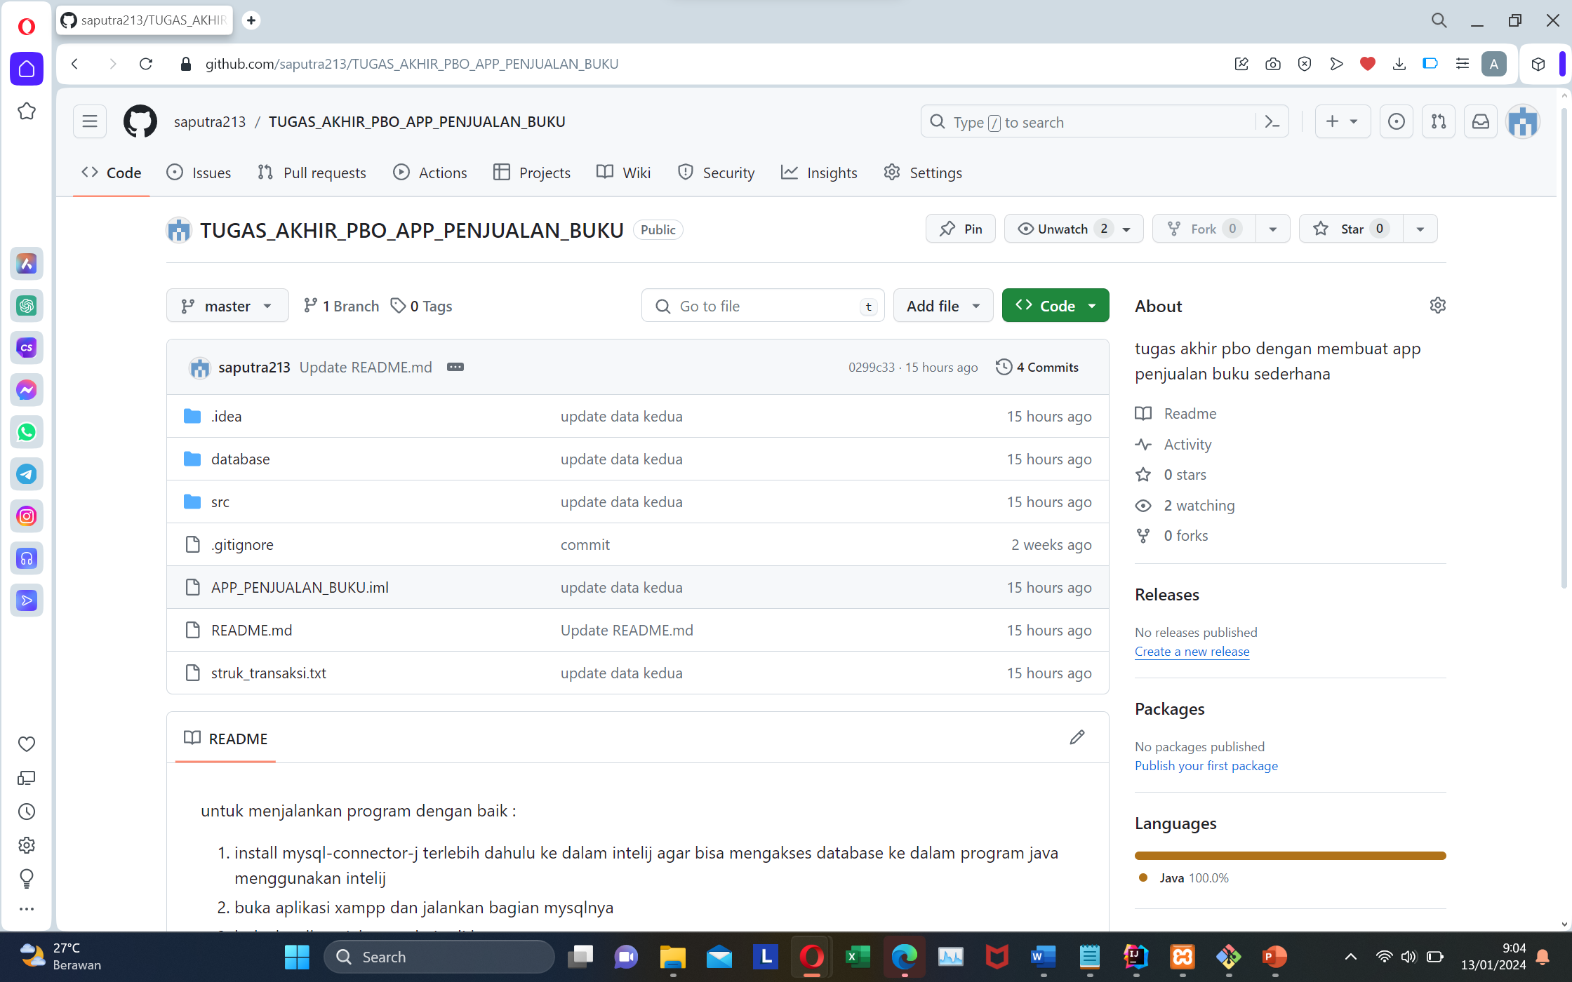
Halaman GitHub

Slide 18
Thanks!
Projek PBO
Aji Prima Saputra
2200018213

